Slide 1
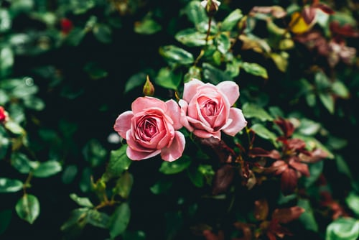
স্বাগতম

Slide 2
শিক্ষক পরিচিতি
তামান্না মাহজাবিন
সহকারী শিক্ষক
লোহারবন্দ সরকারি প্রাথমিক বিদ্যালয়
ঘোড়াঘাট, দিনাজপুর।

Slide 3
পাঠ পরিচিতি
শ্রেণীঃ তৃতীয়
বিষয়ঃ বাংলা
পাঠঃ ঘুড়ি
পাঠ্যাংশঃ ঘুড়িরা উড়িছে…হালকা বায়।
সময়ঃ ৪৫ মিনিট

Slide 4
শিখনফল
২.২ কবিতা শুনে বুঝতে পারবে।
২.৩ পাঠ্য বইয়ের কবিতা শ্রবণযোগ্য স্বরে আবৃত্তি করতে পারবে।
২.৪ পাঠে ব্যবহৃত বাক্য শ্রবণযোগ্য স্বরে পড়তে পারবে।
২.৫ কবিতা সংশ্লিষ্ট প্রশ্নের উত্তর লিখতে পারবে।

Slide 5
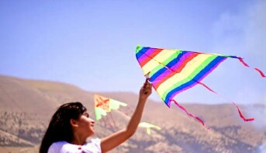
এসো আমরা ছবি দেখি
শিশুটি কি করছে?

Slide 6
পাঠ শিরোনামঃ
ঘুড়ি
আবুল হোসেন

Slide 7
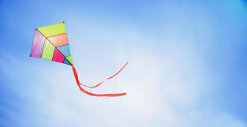
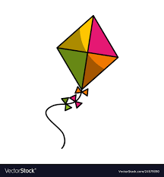
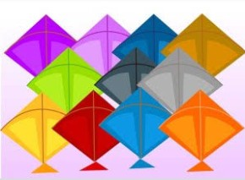
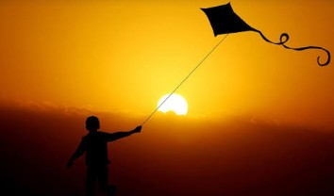
হলুদে সবুজে মন মাতায়।
ঘুড়িরা উড়িছে বন মাথায়
লাল- সাদা আর নীল কালোয়।
গোধুলির ঝিকিমিকি আলোয়।

Slide 8
ঘুড়িরা উড়িছে হালকা বায়।

Slide 9
শিক্ষার্থীরা, তোমরা পাঠ্যবইয়ের ৭৭ পৃষ্ঠা খোল।

Slide 10
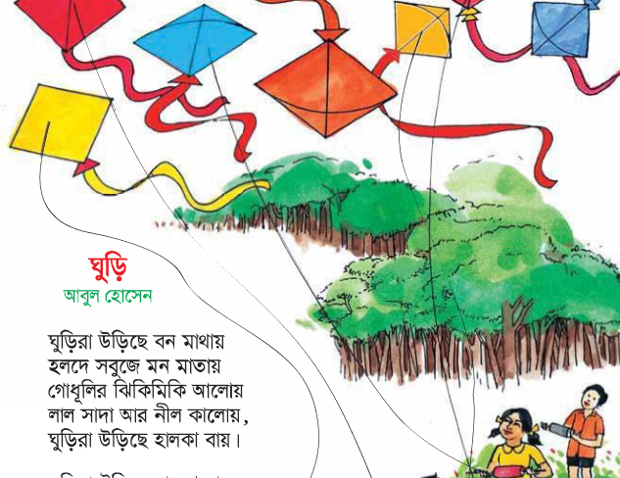
শিক্ষকের পাঠ

Slide 11
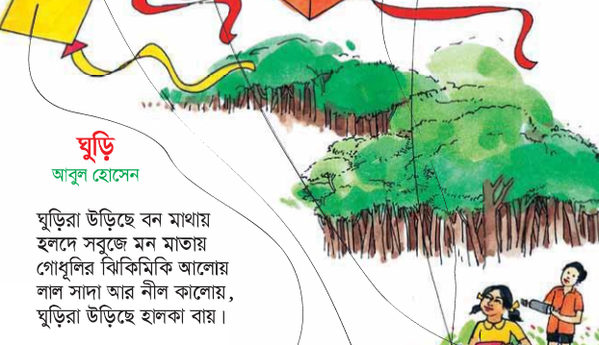
শিক্ষক শিক্ষার্থীর সম্মিলিত পাঠঃ

Slide 12
দলীয় কাজ
ক দলঃ দলে আবৃত্তি করবে ।
খ দলঃ দলে আবৃত্তি করবে।

Slide 13
নতুন শব্দ
গোধূলি – সূর্য ডোবার সময়।
বায় - বাতাস।

Slide 14
মূল্যায়ন
কবিতাংশটুকু তোমরা পর্যায়ক্রমে আবৃত্তি কর ।

Slide 15
নিচের প্রশ্নগুলির উত্তর দাও
১. ঘুড়ি কবিতাটির কবির নাম কি?
২. কবিতাংশটুকুতে কতটি রঙের ঘুড়ির কথা বলা হয়েছে?

Slide 16
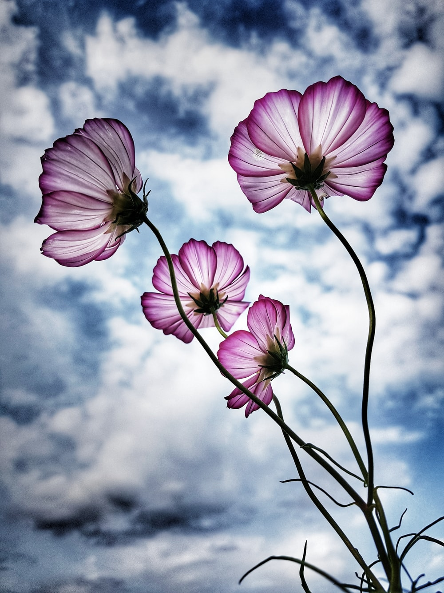
ধন্যবাদ

